Slide 1
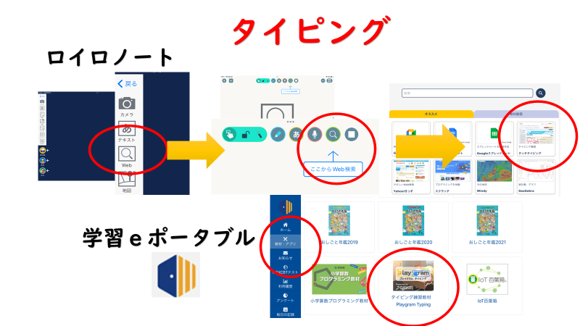
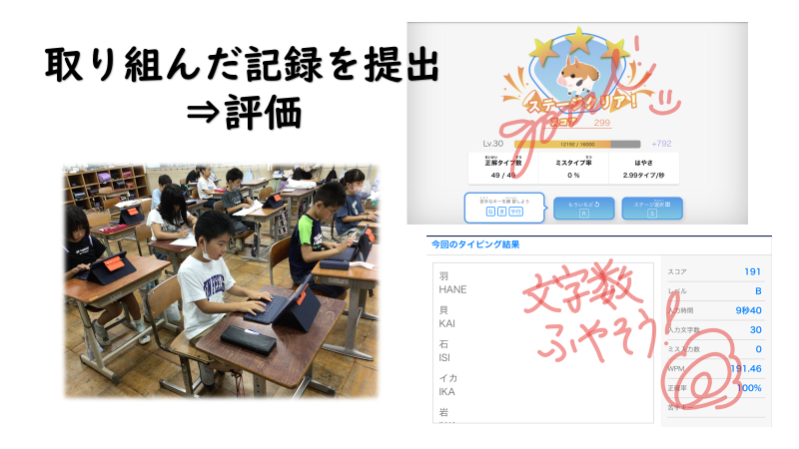
リーディングDXの研究実践 京丹後市立久美浜小学校
R５京丹後市小学校教育研究会 夏季全体研修会での実践報告
発達段階、学級の実態に合わせて、授業に直結した宿題になるように！
今年度、夏休みにはどの学年もタブレットを持ち帰り、観察記録・日記・タイピング等、それぞれの学年の課題に取り組みました。

